Slide 1
UVOD V WORD
Zagon programa Word
  Odprite Word in si oglejte zavihek DATOTEKA.
Zavihek „DATOTEKA“ in njegova raba

Slide 2
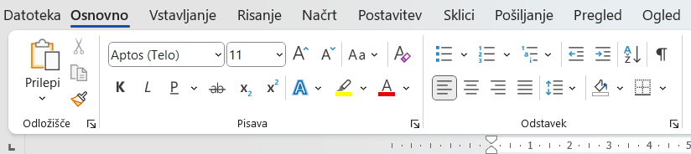
Zavihek DATOTEKA

Slide 3
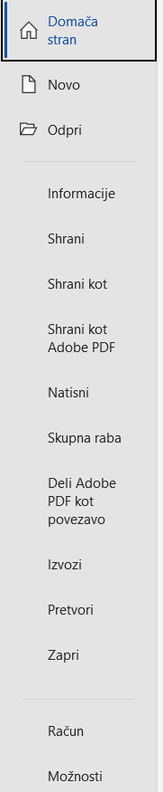
Odprite dokument Word
Klikni SHRANI ali SHRANI KOT.
Klikni Prebrskaj.
Izberi kam želiš shraniti datoteko.
Datoteko poimenuj.
Izberi ustrezno vrsto datoteke (npr. PDF).
Vajo ponovi dvakrat.

Slide 4
VNOS IN UREJANJE BESEDILA
Zavihek „OSNOVNO“ in zavihek „VSTAVLJANJE“ ter njuna raba

Slide 5

Zavihek OSNOVNO
Zavihek OSNOVNO

Slide 6
Razdelek PISAVA

Slide 7
Razdelek PISAVA
Povečaj/zmanjšaj velikost pisave
Spremeni velike/male črke
Pisava
Velikost pisave
Krepko
(Ctrl + B)
Prečrtano
Podpisano/nadpisano
Barva pisave
Ležeče
(Ctrl + I)
Podčrtano
(Ctrl + U)
Barva za označevanje besedila

